Slide 1
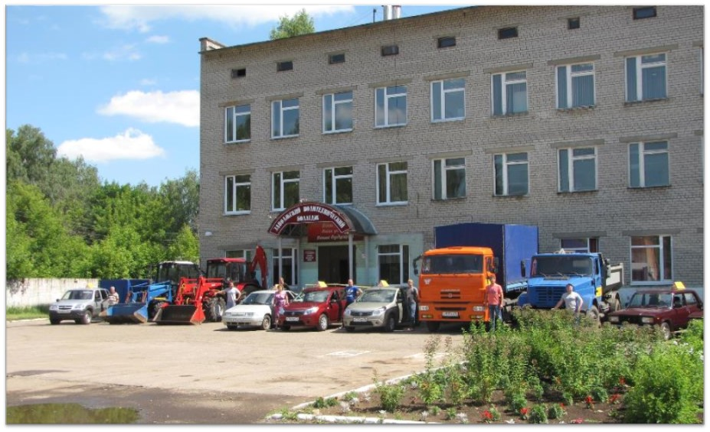

Государственное профессиональное образовательное автономное учреждение Ярославской области
Заволжский политехнический колледж
Разработка и реализация программы модернизации ГПОАУ ЯО Заволжского политехнического колледжа на 2018-2024 гг.
Л.А. Кригер,
директор, к.п.н.

Slide 2

Цель разработки и реализации программы модернизации:
адаптация существующей педагогической системы к новым требованиям развития
системы образования Российской Федерации
Этапы разработки
Анализ новых требований (НПА, социального заказа), которым должна удовлетворять педагогическая система и её результаты
Анализ существующей педагогической системы. Фиксация несоответствий новым требованиям
Анализ причин (условий) несоответствия педагогической системы и ё результатов новым требованиям
Определение показателей достижения результатов модернизации и методик их расчёта
Определение перечня мероприятий программы, сроков реализации, ответственных лиц и финансового обеспечения
Определение концепции, целей и задач модернизации педагогической системы для достижения новых требований
Реализация программы модернизации
Мониторинг процесса и результатов реализации программы модернизации
Внесение изменений и дополнений в программу модернизации
Notes:
Графический элемент SmartArt с рисунками на красном фоне
(средней сложности)
Чтобы воспроизвести на этом слайде графический элемент SmartArt, выполните указанные ниже действия.
На вкладке Главная в группе Слайды нажмите кнопку Макет и выберите вариант Пустой слайд.
На вкладке Вставка в группе Иллюстрации нажмите кнопку SmartArt.
В диалоговом окне Выбор рисунка SmartArt в левой области выберите категорию Рисунок. В области Рисунок дважды щелкните элемент Линия рисунков с названиями (в пятом ряду), чтобы вставить его на слайд.
Щелкните каждую из замещающих рамок рисунков на графическом элементе SmartArt, выберите рисунок и нажмите кнопку Вставить.
Выделите графический элемент. На вкладке Работа с рисунками SmartArt, на вложенной вкладке Формат в группе Размер введите значение 15 см в поле Высота: и 22,2 см в поле Ширина:.
Кроме того, на вкладке Работа с рисунками SmartArt, на вложенной вкладке Формат в группе Упорядочить нажмите кнопку Выровнять и выполните указанные ниже действия.
Выберите параметр Выровнять относительно слайда.
Выберите команду Выровнять по центру.
Выберите команду Выровнять по середине.
Выделите графический элемент и щелкните одну из стрелок на левой границе. В диалоговом окне Введите текст введите текст.
Нажав и удерживая клавишу CTRL, выделите все надписи над рисунками. На вкладке Главная в группе Шрифт выберите шрифт Gill Sans MT в списке Шрифт, а затем — значение 26 в списке Размер шрифта. Нажмите стрелку рядом с кнопкой Цвет текста и выберите вариант Белый, Фон 1.
Нажав и удерживая клавишу CTRL, выделите все надписи над рисунками. На вкладке Работа с рисунками SmartArt, на вложенной вкладке Формат в группе Фигуры нажмите кнопку Изменить фигуру, а затем в разделе Прямоугольники выберите фигуру Прямоугольник с двумя скругленными противолежащими углами.
Также на вкладке Работа с рисунками SmartArt, на вложенной вкладке Формат в группе Стили фигур нажмите кнопку вызова диалогового окна Формат фигуры. В диалоговом окне Формат фигуры выберите в левой области категорию Заливка, а затем в области Заливка установите переключатель Градиентная заливка и выполните указанные ниже действия.
В списке Тип: выберите пункт Линейный.
В списке Угол: введите значение 0,3°.
В разделе Точки градиента воспользуйтесь кнопками Добавить точку градиента и Удалить точку градиента , чтобы оставить на ползунке три точки.
Кроме того, в разделе Точки градиента настройте точки градиента, как описано ниже.
Выберите первую точку на ползунке и выполните указанные ниже действия.
В поле Положение: введите значение 0%.
Нажмите кнопку рядом с надписью Цвет, выберите команду Другие цвета, а затем в диалоговом окне Цвета на вкладке Спектр введите для красного цвета значение 77, для зеленого — 28, а для синего — 27.
Выберите на ползунке следующую точку и выполните указанные ниже действия.
В поле Положение:введите значение 50%.
Нажмите кнопку рядом с надписью Цвет и выберите команду Другие цвета, а затем в диалоговом окне Цвета на вкладке Спектр введите для красного цвета значение 136, для зеленого — 50, а для синего — 48.
Выберите на ползунке последнюю точку и выполните указанные ниже действия.
В поле Положение:введите значение 100%.
Нажмите кнопку рядом с надписью Цвет и выберите команду Другие цвета, а затем в диалоговом окне Цвета на вкладке Спектр введите для красного цвета значение 77, для зеленого — 28, а для синего — 27
Затем в диалоговом окне Формат фигуры в левой области выберите категорию Цвет линии, а затем в области Цвет линии установите переключатель Нет линий.
Кроме того, в диалоговом окне Формат фигуры выберите в левой области категорию Тень, в области Тень нажмите кнопку рядом с надписью Заготовки:, а затем в разделе Снаружи выберите вариант По диагонали налево вниз со смещением (в первом ряду)
Нажав и удерживая клавишу CTRL, выделите три надписи под рисунками.На вкладке Главная в группе Шрифт выберите шрифт Gill Sans MT в списке Шрифт, затем выберите значение 24 в списке Размер шрифта, нажмите стрелку рядом с кнопкой Цвет текста и выберите вариант Белый, Фон 1.
Кроме того, на вкладке Главная в группе Абзац нажмите кнопку Выровнять текст по левому краю.
Нажав и удерживая клавишу CTRL, выделите три вертикальные линии на графическом элементе SmartArt. На вкладке Работа с рисунками SmartArt, на вложенной вкладке Формат в группе Стили фигур нажмите кнопку вызова диалогового окна Формат фигуры. В диалоговом окне Формат фигуры выберите в левой области категорию Цвет линии, а затем в области Цвет линии установите переключатель Градиентная линия и выполните указанные ниже действия.
В списке Тип: выберите пункт Линейный.
В поле Угол: введите значение 90°.
В разделе Точки градиента воспользуйтесь кнопками Добавить точку градиента и Удалить точку градиента , чтобы оставить на ползунке две точки.
Затем в разделе Точки градиента настройте точки градиента, как описано ниже.
Выберите первую точку на ползунке и выполните указанные ниже действия.
В поле Положение: введите значение 46%.
Нажмите кнопку рядом с надписью Цвет и выберите команду Другие цвета, а затем в диалоговом окне Цвета на вкладке Спектр введите для красного цвета значение 40, для зеленого — 15, а для синего — 14.
В поле Прозрачность: введите значение 0%.
Выделите последнюю точку на ползунке и выполните указанные ниже действия.
В поле Положение: введите значение 100%.
Нажмите кнопку рядом с надписью Цвет, а затем в разделе Цвета темы выберите вариант Черный, Текст 1 (в первом ряду)
В поле Прозрачность: введите значение 100%.
Нажав и удерживая клавишу CTRL, выделите все три рисунка. На вкладке Работа с рисунками SmartArt, на вложенной вкладке Формат в группе Фигуры нажмите кнопку Изменить фигуру, а затем в разделе Прямоугольники выберите вариант Прямоугольник с одним скругленным углом.
На вкладке Работа с рисунками, на вложенной вкладке Формат в группе Стили рисунков нажмите кнопку Эффекты для рисунка, наведите указатель мыши на элемент Тень, а затем в разделе Внутри выберите вариант По диагонали направо вверх внутри.
Также на вкладке Работа с рисунками, на вложенной вкладке Формат в группе Стили рисунков нажмите кнопку Граница рисунка и выберите пункт Нет контура.
Чтобы воспроизвести на этом слайде эффекты для фона, выполните указанные ниже действия.
На вкладке Дизайн в группе Фон нажмите кнопку Стили фона и выберите команду Формат фона. В диалоговом окне Формат фона установите переключатель Градиентная заливка и выполните указанные ниже действия.
В списке Тип: выберите пункт Радиальный.
В списке Направление: выберите вариант Из центра.
В разделе Точки градиента воспользуйтесь кнопками Добавить точку градиента и Удалить точку градиента , чтобы оставить на ползунке три точки.
Затем в разделе Точки градиента настройте точки градиента, как описано ниже.
Выберите первую точку на ползунке и выполните указанные ниже действия.
В поле Положение: введите значение 0%.
Нажмите кнопку рядом с надписью Цвет и выберите команду Другие цвета, а затем в диалоговом окне Цвета на вкладке Спектр введите для красного цвета значение 153, для зеленого — 57, а для синего — 55.
Выберите на ползунке следующую точку и выполните указанные ниже действия.
В поле Положение: введите значение 50%.
Нажмите кнопку рядом с надписью Цвет и выберите команду Другие цвета, а затем в диалоговом окне Цвета на вкладке Спектр введите для красного цвета значение 114, для зеленого — 42, а для синего — 40.
Выберите на ползунке последнюю точку и выполните указанные ниже действия.
В поле Положение: введите значение 100%.
Нажмите кнопку рядом с надписью Цвет и выберите команду Другие цвета, а затем в диалоговом окне Цвета на вкладке Спектр введите для красного цвета значение 40, для зеленого — 15, а для синего — 14.

Slide 3
Программа модернизации ГПОАУ ЯО Заволжского политехнического колледжа
на 2018-2024 гг. от 29.08.2018 с изменениями и дополнениями от 27.08.2019 года
Формирование целей и задач программы модернизации
Основания для формирования целей и задач модернизации:
Задачи программы модернизации колледжа:
Перечень поручений Президента России от 06.04.2018 г. по итогам рабочей поезди в Свердловскую область, состоявшейся 06.03.2018 года;
Программа модернизации организаций, реализующих образовательные программы среднего профессионального образования, в целях устранения дефицита рабочих кадров в субъектах Российской Федерации (проект);
Национальный проект «Образование» на период с 2019 по 2024 гг.
Федеральный проект «Молодые профессионалы»
Особенности педагогической системы колледжа: миссия, характеристика существующих условий, результативность деятельности, требования реализуемых ФГОС
создание современных условий для внедрения и реализации востребованных и перспективных профессий и специальностей, в том числе ТОП-50, ТОП-РЕГИОН в соответствии с современными стандартами и передовыми технологиями;
формирование кадрового потенциала колледжа для проведения обучения и оценки соответствующей квалификации по стандартам Ворлдскиллс, Абилимпикс;
диверсификация образовательных услуг многофункционального центра прикладных квалификаций (МФЦПК);
создание современной инклюзивной образовательной среды для граждан с ОВЗ и инвалидностью;
создание условий для воспитания гармонично развитой и социально ответственной личности на основе духовно-нравственных ценностей народов РФ, исторических и национально-культурных традиций.
Notes:
Графический элемент SmartArt с рисунками на красном фоне
(средней сложности)
Чтобы воспроизвести на этом слайде графический элемент SmartArt, выполните указанные ниже действия.
На вкладке Главная в группе Слайды нажмите кнопку Макет и выберите вариант Пустой слайд.
На вкладке Вставка в группе Иллюстрации нажмите кнопку SmartArt.
В диалоговом окне Выбор рисунка SmartArt в левой области выберите категорию Рисунок. В области Рисунок дважды щелкните элемент Линия рисунков с названиями (в пятом ряду), чтобы вставить его на слайд.
Щелкните каждую из замещающих рамок рисунков на графическом элементе SmartArt, выберите рисунок и нажмите кнопку Вставить.
Выделите графический элемент. На вкладке Работа с рисунками SmartArt, на вложенной вкладке Формат в группе Размер введите значение 15 см в поле Высота: и 22,2 см в поле Ширина:.
Кроме того, на вкладке Работа с рисунками SmartArt, на вложенной вкладке Формат в группе Упорядочить нажмите кнопку Выровнять и выполните указанные ниже действия.
Выберите параметр Выровнять относительно слайда.
Выберите команду Выровнять по центру.
Выберите команду Выровнять по середине.
Выделите графический элемент и щелкните одну из стрелок на левой границе. В диалоговом окне Введите текст введите текст.
Нажав и удерживая клавишу CTRL, выделите все надписи над рисунками. На вкладке Главная в группе Шрифт выберите шрифт Gill Sans MT в списке Шрифт, а затем — значение 26 в списке Размер шрифта. Нажмите стрелку рядом с кнопкой Цвет текста и выберите вариант Белый, Фон 1.
Нажав и удерживая клавишу CTRL, выделите все надписи над рисунками. На вкладке Работа с рисунками SmartArt, на вложенной вкладке Формат в группе Фигуры нажмите кнопку Изменить фигуру, а затем в разделе Прямоугольники выберите фигуру Прямоугольник с двумя скругленными противолежащими углами.
Также на вкладке Работа с рисунками SmartArt, на вложенной вкладке Формат в группе Стили фигур нажмите кнопку вызова диалогового окна Формат фигуры. В диалоговом окне Формат фигуры выберите в левой области категорию Заливка, а затем в области Заливка установите переключатель Градиентная заливка и выполните указанные ниже действия.
В списке Тип: выберите пункт Линейный.
В списке Угол: введите значение 0,3°.
В разделе Точки градиента воспользуйтесь кнопками Добавить точку градиента и Удалить точку градиента , чтобы оставить на ползунке три точки.
Кроме того, в разделе Точки градиента настройте точки градиента, как описано ниже.
Выберите первую точку на ползунке и выполните указанные ниже действия.
В поле Положение: введите значение 0%.
Нажмите кнопку рядом с надписью Цвет, выберите команду Другие цвета, а затем в диалоговом окне Цвета на вкладке Спектр введите для красного цвета значение 77, для зеленого — 28, а для синего — 27.
Выберите на ползунке следующую точку и выполните указанные ниже действия.
В поле Положение:введите значение 50%.
Нажмите кнопку рядом с надписью Цвет и выберите команду Другие цвета, а затем в диалоговом окне Цвета на вкладке Спектр введите для красного цвета значение 136, для зеленого — 50, а для синего — 48.
Выберите на ползунке последнюю точку и выполните указанные ниже действия.
В поле Положение:введите значение 100%.
Нажмите кнопку рядом с надписью Цвет и выберите команду Другие цвета, а затем в диалоговом окне Цвета на вкладке Спектр введите для красного цвета значение 77, для зеленого — 28, а для синего — 27
Затем в диалоговом окне Формат фигуры в левой области выберите категорию Цвет линии, а затем в области Цвет линии установите переключатель Нет линий.
Кроме того, в диалоговом окне Формат фигуры выберите в левой области категорию Тень, в области Тень нажмите кнопку рядом с надписью Заготовки:, а затем в разделе Снаружи выберите вариант По диагонали налево вниз со смещением (в первом ряду)
Нажав и удерживая клавишу CTRL, выделите три надписи под рисунками.На вкладке Главная в группе Шрифт выберите шрифт Gill Sans MT в списке Шрифт, затем выберите значение 24 в списке Размер шрифта, нажмите стрелку рядом с кнопкой Цвет текста и выберите вариант Белый, Фон 1.
Кроме того, на вкладке Главная в группе Абзац нажмите кнопку Выровнять текст по левому краю.
Нажав и удерживая клавишу CTRL, выделите три вертикальные линии на графическом элементе SmartArt. На вкладке Работа с рисунками SmartArt, на вложенной вкладке Формат в группе Стили фигур нажмите кнопку вызова диалогового окна Формат фигуры. В диалоговом окне Формат фигуры выберите в левой области категорию Цвет линии, а затем в области Цвет линии установите переключатель Градиентная линия и выполните указанные ниже действия.
В списке Тип: выберите пункт Линейный.
В поле Угол: введите значение 90°.
В разделе Точки градиента воспользуйтесь кнопками Добавить точку градиента и Удалить точку градиента , чтобы оставить на ползунке две точки.
Затем в разделе Точки градиента настройте точки градиента, как описано ниже.
Выберите первую точку на ползунке и выполните указанные ниже действия.
В поле Положение: введите значение 46%.
Нажмите кнопку рядом с надписью Цвет и выберите команду Другие цвета, а затем в диалоговом окне Цвета на вкладке Спектр введите для красного цвета значение 40, для зеленого — 15, а для синего — 14.
В поле Прозрачность: введите значение 0%.
Выделите последнюю точку на ползунке и выполните указанные ниже действия.
В поле Положение: введите значение 100%.
Нажмите кнопку рядом с надписью Цвет, а затем в разделе Цвета темы выберите вариант Черный, Текст 1 (в первом ряду)
В поле Прозрачность: введите значение 100%.
Нажав и удерживая клавишу CTRL, выделите все три рисунка. На вкладке Работа с рисунками SmartArt, на вложенной вкладке Формат в группе Фигуры нажмите кнопку Изменить фигуру, а затем в разделе Прямоугольники выберите вариант Прямоугольник с одним скругленным углом.
На вкладке Работа с рисунками, на вложенной вкладке Формат в группе Стили рисунков нажмите кнопку Эффекты для рисунка, наведите указатель мыши на элемент Тень, а затем в разделе Внутри выберите вариант По диагонали направо вверх внутри.
Также на вкладке Работа с рисунками, на вложенной вкладке Формат в группе Стили рисунков нажмите кнопку Граница рисунка и выберите пункт Нет контура.
Чтобы воспроизвести на этом слайде эффекты для фона, выполните указанные ниже действия.
На вкладке Дизайн в группе Фон нажмите кнопку Стили фона и выберите команду Формат фона. В диалоговом окне Формат фона установите переключатель Градиентная заливка и выполните указанные ниже действия.
В списке Тип: выберите пункт Радиальный.
В списке Направление: выберите вариант Из центра.
В разделе Точки градиента воспользуйтесь кнопками Добавить точку градиента и Удалить точку градиента , чтобы оставить на ползунке три точки.
Затем в разделе Точки градиента настройте точки градиента, как описано ниже.
Выберите первую точку на ползунке и выполните указанные ниже действия.
В поле Положение: введите значение 0%.
Нажмите кнопку рядом с надписью Цвет и выберите команду Другие цвета, а затем в диалоговом окне Цвета на вкладке Спектр введите для красного цвета значение 153, для зеленого — 57, а для синего — 55.
Выберите на ползунке следующую точку и выполните указанные ниже действия.
В поле Положение: введите значение 50%.
Нажмите кнопку рядом с надписью Цвет и выберите команду Другие цвета, а затем в диалоговом окне Цвета на вкладке Спектр введите для красного цвета значение 114, для зеленого — 42, а для синего — 40.
Выберите на ползунке последнюю точку и выполните указанные ниже действия.
В поле Положение: введите значение 100%.
Нажмите кнопку рядом с надписью Цвет и выберите команду Другие цвета, а затем в диалоговом окне Цвета на вкладке Спектр введите для красного цвета значение 40, для зеленого — 15, а для синего — 14.

Slide 4
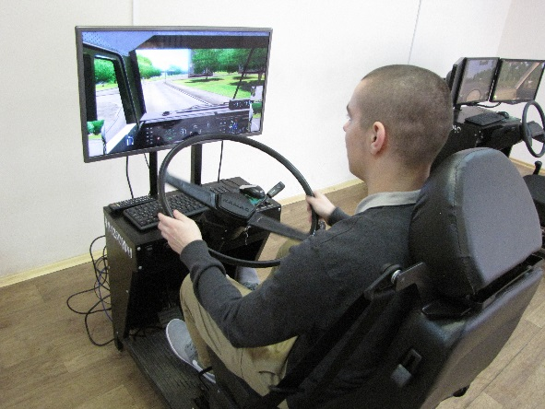
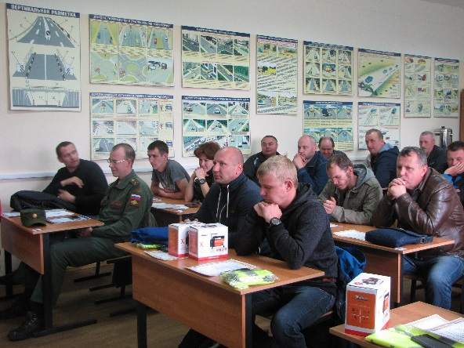
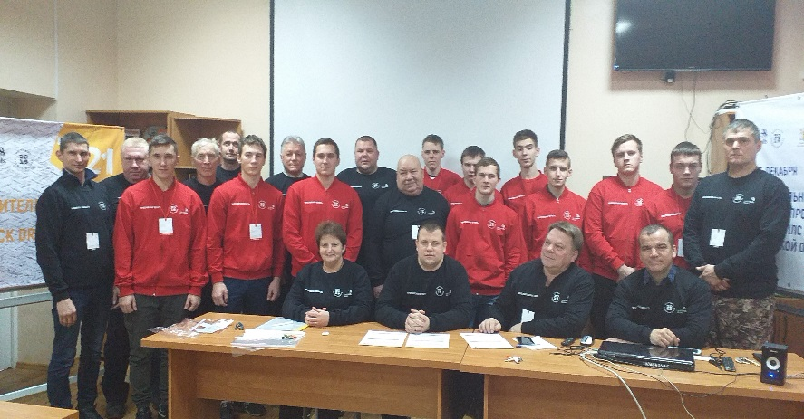
Диверсификация образовательных услуг многофункционального центра прикладных квалификаций
Результаты 2019 года
Образовательные программы профессиональной подготовки:
109 человек
Водитель АТС категория «В»
Машинист тракторист категории «С»
Водитель внедорожных мототранспортных средств категории «А1»
Машинист экскаватора
Водитель автопогрузчика
Машинист бульдозера
Общеразвивающая образовательная программа в рамках Юношеской автомобильной школы Колледжа:
«Виртуальное вождение автомобиля» - 25 чел.
Программы предпрофильной подготовки школьников:
Программа предмета «Самоопределение» блок «Транспортные средства» в рамках ОПОП ООО в объеме 12 часов, количество - 50 чел.
Профессиональные пробы школьников по профессии Автомеханик – 63 чел.
Образовательные программы переподготовки:
133 человека
Водитель АТС категорий с «В» на «С», с «С» на «СЕ», «В» на «ВЕ»,
с «В» на «D» ,с «С» на «D».
Сетевая образовательная программа:
Практическое обучение по профессии Машинист-тракторист категории «С»
Конкурсы профессионального мастерства
Региональный чемпионат WSR по компетенции Водитель грузовика 12-14.12.19 года
2. Всероссийские соревнования по автомногоборью «Юный автомобилист» г. Анапа 09.2019.
3. Соревнования по автоманеврированию для водителей с нарушением опорно- двигательного аппарата в рамках автопробега МАКИ 24.06.2019
4. Областное первенство по фигурному вождению АТС для граждан с инвалидностью 11.09.2019
Освоение
Программы ПК мастеров производственного обучения:
Технический минимум водителя 12 часов
Оказание первой медицинской помощи 18 часов

Slide 5
Программа модернизации ГПОАУ ЯО Заволжского политехнического колледжа
на 2018-2024 гг. от 29.08.2018 с изменениями и дополнениями от 27.08.2019 года
Формирование целей и задач программы модернизации
Основания для формирования целей и задач модернизации:
Задачи программы модернизации колледжа:
Перечень поручений Президента России от 06.04.2018 г. по итогам рабочей поезди в Свердловскую область, состоявшейся 06.03.2018 года;
Программа модернизации организаций, реализующих образовательные программы среднего профессионального образования, в целях устранения дефицита рабочих кадров в субъектах Российской Федерации (проект);
Национальный проект «Образование» на период с 2019 по 2024 гг.
Федеральный проект «Молодые профессионалы»
Особенности педагогической системы колледжа: миссия, характеристика существующих условий, результативность деятельности, требования реализуемых ФГОС
создание современных условий для внедрения и реализации востребованных и перспективных профессий и специальностей, в том числе ТОП-50, ТОП-РЕГИОН в соответствии с современными стандартами и передовыми технологиями;
формирование кадрового потенциала колледжа для проведения обучения и оценки соответствующей квалификации по стандартам Ворлдскиллс, Абилимпикс;
диверсификация образовательных услуг многофункционального центра прикладных квалификаций (МФЦПК);
создание современной инклюзивной образовательной среды для граждан с ОВЗ и инвалидностью;
создание условий для воспитания гармонично развитой и социально ответственной личности на основе духовно-нравственных ценностей народов РФ, исторических и национально-культурных традиций.
Notes:
Графический элемент SmartArt с рисунками на красном фоне
(средней сложности)
Чтобы воспроизвести на этом слайде графический элемент SmartArt, выполните указанные ниже действия.
На вкладке Главная в группе Слайды нажмите кнопку Макет и выберите вариант Пустой слайд.
На вкладке Вставка в группе Иллюстрации нажмите кнопку SmartArt.
В диалоговом окне Выбор рисунка SmartArt в левой области выберите категорию Рисунок. В области Рисунок дважды щелкните элемент Линия рисунков с названиями (в пятом ряду), чтобы вставить его на слайд.
Щелкните каждую из замещающих рамок рисунков на графическом элементе SmartArt, выберите рисунок и нажмите кнопку Вставить.
Выделите графический элемент. На вкладке Работа с рисунками SmartArt, на вложенной вкладке Формат в группе Размер введите значение 15 см в поле Высота: и 22,2 см в поле Ширина:.
Кроме того, на вкладке Работа с рисунками SmartArt, на вложенной вкладке Формат в группе Упорядочить нажмите кнопку Выровнять и выполните указанные ниже действия.
Выберите параметр Выровнять относительно слайда.
Выберите команду Выровнять по центру.
Выберите команду Выровнять по середине.
Выделите графический элемент и щелкните одну из стрелок на левой границе. В диалоговом окне Введите текст введите текст.
Нажав и удерживая клавишу CTRL, выделите все надписи над рисунками. На вкладке Главная в группе Шрифт выберите шрифт Gill Sans MT в списке Шрифт, а затем — значение 26 в списке Размер шрифта. Нажмите стрелку рядом с кнопкой Цвет текста и выберите вариант Белый, Фон 1.
Нажав и удерживая клавишу CTRL, выделите все надписи над рисунками. На вкладке Работа с рисунками SmartArt, на вложенной вкладке Формат в группе Фигуры нажмите кнопку Изменить фигуру, а затем в разделе Прямоугольники выберите фигуру Прямоугольник с двумя скругленными противолежащими углами.
Также на вкладке Работа с рисунками SmartArt, на вложенной вкладке Формат в группе Стили фигур нажмите кнопку вызова диалогового окна Формат фигуры. В диалоговом окне Формат фигуры выберите в левой области категорию Заливка, а затем в области Заливка установите переключатель Градиентная заливка и выполните указанные ниже действия.
В списке Тип: выберите пункт Линейный.
В списке Угол: введите значение 0,3°.
В разделе Точки градиента воспользуйтесь кнопками Добавить точку градиента и Удалить точку градиента , чтобы оставить на ползунке три точки.
Кроме того, в разделе Точки градиента настройте точки градиента, как описано ниже.
Выберите первую точку на ползунке и выполните указанные ниже действия.
В поле Положение: введите значение 0%.
Нажмите кнопку рядом с надписью Цвет, выберите команду Другие цвета, а затем в диалоговом окне Цвета на вкладке Спектр введите для красного цвета значение 77, для зеленого — 28, а для синего — 27.
Выберите на ползунке следующую точку и выполните указанные ниже действия.
В поле Положение:введите значение 50%.
Нажмите кнопку рядом с надписью Цвет и выберите команду Другие цвета, а затем в диалоговом окне Цвета на вкладке Спектр введите для красного цвета значение 136, для зеленого — 50, а для синего — 48.
Выберите на ползунке последнюю точку и выполните указанные ниже действия.
В поле Положение:введите значение 100%.
Нажмите кнопку рядом с надписью Цвет и выберите команду Другие цвета, а затем в диалоговом окне Цвета на вкладке Спектр введите для красного цвета значение 77, для зеленого — 28, а для синего — 27
Затем в диалоговом окне Формат фигуры в левой области выберите категорию Цвет линии, а затем в области Цвет линии установите переключатель Нет линий.
Кроме того, в диалоговом окне Формат фигуры выберите в левой области категорию Тень, в области Тень нажмите кнопку рядом с надписью Заготовки:, а затем в разделе Снаружи выберите вариант По диагонали налево вниз со смещением (в первом ряду)
Нажав и удерживая клавишу CTRL, выделите три надписи под рисунками.На вкладке Главная в группе Шрифт выберите шрифт Gill Sans MT в списке Шрифт, затем выберите значение 24 в списке Размер шрифта, нажмите стрелку рядом с кнопкой Цвет текста и выберите вариант Белый, Фон 1.
Кроме того, на вкладке Главная в группе Абзац нажмите кнопку Выровнять текст по левому краю.
Нажав и удерживая клавишу CTRL, выделите три вертикальные линии на графическом элементе SmartArt. На вкладке Работа с рисунками SmartArt, на вложенной вкладке Формат в группе Стили фигур нажмите кнопку вызова диалогового окна Формат фигуры. В диалоговом окне Формат фигуры выберите в левой области категорию Цвет линии, а затем в области Цвет линии установите переключатель Градиентная линия и выполните указанные ниже действия.
В списке Тип: выберите пункт Линейный.
В поле Угол: введите значение 90°.
В разделе Точки градиента воспользуйтесь кнопками Добавить точку градиента и Удалить точку градиента , чтобы оставить на ползунке две точки.
Затем в разделе Точки градиента настройте точки градиента, как описано ниже.
Выберите первую точку на ползунке и выполните указанные ниже действия.
В поле Положение: введите значение 46%.
Нажмите кнопку рядом с надписью Цвет и выберите команду Другие цвета, а затем в диалоговом окне Цвета на вкладке Спектр введите для красного цвета значение 40, для зеленого — 15, а для синего — 14.
В поле Прозрачность: введите значение 0%.
Выделите последнюю точку на ползунке и выполните указанные ниже действия.
В поле Положение: введите значение 100%.
Нажмите кнопку рядом с надписью Цвет, а затем в разделе Цвета темы выберите вариант Черный, Текст 1 (в первом ряду)
В поле Прозрачность: введите значение 100%.
Нажав и удерживая клавишу CTRL, выделите все три рисунка. На вкладке Работа с рисунками SmartArt, на вложенной вкладке Формат в группе Фигуры нажмите кнопку Изменить фигуру, а затем в разделе Прямоугольники выберите вариант Прямоугольник с одним скругленным углом.
На вкладке Работа с рисунками, на вложенной вкладке Формат в группе Стили рисунков нажмите кнопку Эффекты для рисунка, наведите указатель мыши на элемент Тень, а затем в разделе Внутри выберите вариант По диагонали направо вверх внутри.
Также на вкладке Работа с рисунками, на вложенной вкладке Формат в группе Стили рисунков нажмите кнопку Граница рисунка и выберите пункт Нет контура.
Чтобы воспроизвести на этом слайде эффекты для фона, выполните указанные ниже действия.
На вкладке Дизайн в группе Фон нажмите кнопку Стили фона и выберите команду Формат фона. В диалоговом окне Формат фона установите переключатель Градиентная заливка и выполните указанные ниже действия.
В списке Тип: выберите пункт Радиальный.
В списке Направление: выберите вариант Из центра.
В разделе Точки градиента воспользуйтесь кнопками Добавить точку градиента и Удалить точку градиента , чтобы оставить на ползунке три точки.
Затем в разделе Точки градиента настройте точки градиента, как описано ниже.
Выберите первую точку на ползунке и выполните указанные ниже действия.
В поле Положение: введите значение 0%.
Нажмите кнопку рядом с надписью Цвет и выберите команду Другие цвета, а затем в диалоговом окне Цвета на вкладке Спектр введите для красного цвета значение 153, для зеленого — 57, а для синего — 55.
Выберите на ползунке следующую точку и выполните указанные ниже действия.
В поле Положение: введите значение 50%.
Нажмите кнопку рядом с надписью Цвет и выберите команду Другие цвета, а затем в диалоговом окне Цвета на вкладке Спектр введите для красного цвета значение 114, для зеленого — 42, а для синего — 40.
Выберите на ползунке последнюю точку и выполните указанные ниже действия.
В поле Положение: введите значение 100%.
Нажмите кнопку рядом с надписью Цвет и выберите команду Другие цвета, а затем в диалоговом окне Цвета на вкладке Спектр введите для красного цвета значение 40, для зеленого — 15, а для синего — 14.

Slide 6
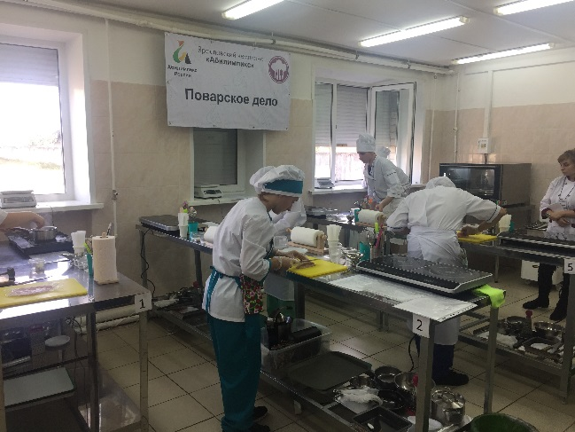
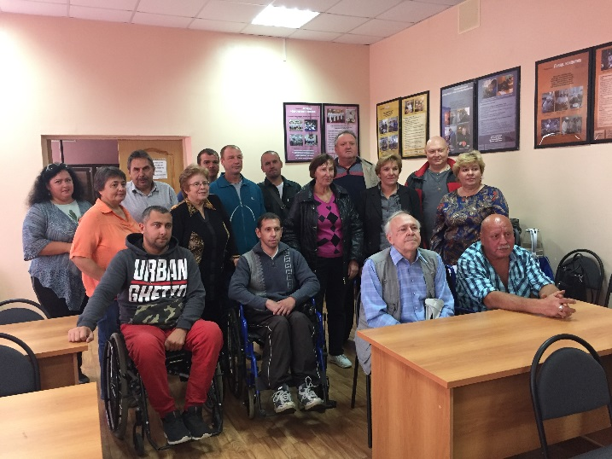
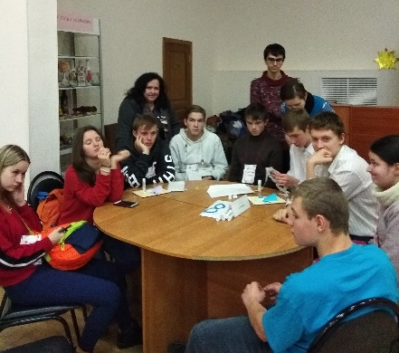
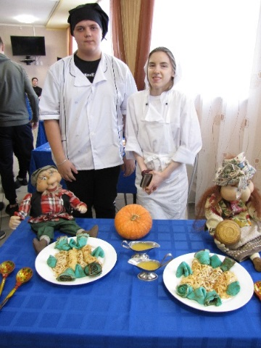
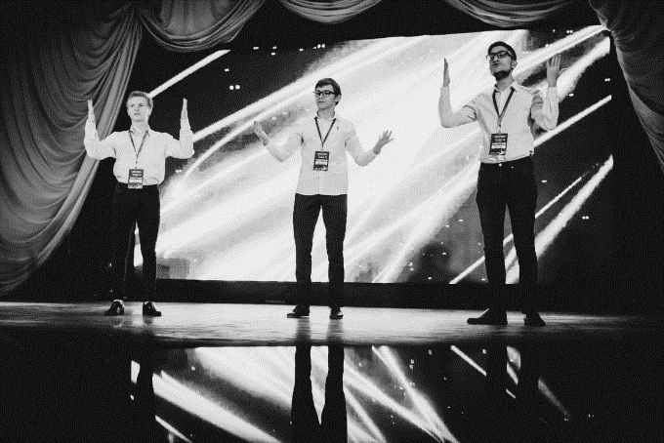
Создание современной инклюзивной образовательной среды, диверсификация услуг
для граждан с ОВЗ и инвалидностью. Результаты 2019 года
Адаптированные образовательные программы СПО и ПП:
09.01.03 Мастер по обработке цифровой информации;
43.01.09 Повар, кондитер;
23.01.03 Автомеханик
08.01.18 Электромонтажник электрических сетей и электрооборудования
19.02.10 Технология продукции общественного питания.
профессия Общероссийского классификатора
16472 Пекарь, 132149 Кухонный рабочий.
Доля выпускников с ОВЗ и инвалидностью трудоустроенных в течение первого года после выпуска – 58%
Контингент: 60 обучающихся (10% от общего контингента). Нозологии:
лица с ОВЗ (интеллектуальные нарушения)
нарушения слуха
нарушения зрения
нарушения опорно- двигательного аппарата
соматические заболевания
Освоение
Общеразвивающие образовательные программы Колледжа: 16 обучающихся (26%)
«Стимул» (социально-педагогическая направленность)
ОФП (общая физическая подготовка)
Оказание специалистами Колледжа психолого- педагогической помощи– 20 обучающихся (33%)
Архитектурная доступность зданий Колледжа:
Полностью доступно для лиц с нарушением слуха (85%)
Частично доступно для лиц с нарушением опорно- двигательного аппарата (69%)
Полностью недоступно для лиц с нарушением зрения (40%)

Slide 7
Программа модернизации ГПОАУ ЯО Заволжского политехнического колледжа
на 2018-2024 гг. от 29.08.2018 с изменениями и дополнениями от 27.08.2019 года
Формирование целей и задач программы модернизации
Основания для формирования целей и задач модернизации:
Задачи программы модернизации колледжа:
Перечень поручений Президента России от 06.04.2018 г. по итогам рабочей поезди в Свердловскую область, состоявшейся 06.03.2018 года;
Программа модернизации организаций, реализующих образовательные программы среднего профессионального образования, в целях устранения дефицита рабочих кадров в субъектах Российской Федерации (проект);
Национальный проект «Образование» на период с 2019 по 2024 гг.
Федеральный проект «Молодые профессионалы»
Особенности педагогической системы колледжа: миссия, характеристика существующих условий, результативность деятельности, требования реализуемых ФГОС
создание современных условий для внедрения и реализации востребованных и перспективных профессий и специальностей, в том числе ТОП-50, ТОП-РЕГИОН в соответствии с современными стандартами и передовыми технологиями;
формирование кадрового потенциала колледжа для проведения обучения и оценки соответствующей квалификации по стандартам Ворлдскиллс, Абилимпикс;
диверсификация образовательных услуг многофункционального центра прикладных квалификаций (МФЦПК);
создание современной инклюзивной образовательной среды для граждан с ОВЗ и инвалидностью;
создание условий для воспитания гармонично развитой и социально ответственной личности на основе духовно-нравственных ценностей народов РФ, исторических и национально-культурных традиций.
Notes:
Графический элемент SmartArt с рисунками на красном фоне
(средней сложности)
Чтобы воспроизвести на этом слайде графический элемент SmartArt, выполните указанные ниже действия.
На вкладке Главная в группе Слайды нажмите кнопку Макет и выберите вариант Пустой слайд.
На вкладке Вставка в группе Иллюстрации нажмите кнопку SmartArt.
В диалоговом окне Выбор рисунка SmartArt в левой области выберите категорию Рисунок. В области Рисунок дважды щелкните элемент Линия рисунков с названиями (в пятом ряду), чтобы вставить его на слайд.
Щелкните каждую из замещающих рамок рисунков на графическом элементе SmartArt, выберите рисунок и нажмите кнопку Вставить.
Выделите графический элемент. На вкладке Работа с рисунками SmartArt, на вложенной вкладке Формат в группе Размер введите значение 15 см в поле Высота: и 22,2 см в поле Ширина:.
Кроме того, на вкладке Работа с рисунками SmartArt, на вложенной вкладке Формат в группе Упорядочить нажмите кнопку Выровнять и выполните указанные ниже действия.
Выберите параметр Выровнять относительно слайда.
Выберите команду Выровнять по центру.
Выберите команду Выровнять по середине.
Выделите графический элемент и щелкните одну из стрелок на левой границе. В диалоговом окне Введите текст введите текст.
Нажав и удерживая клавишу CTRL, выделите все надписи над рисунками. На вкладке Главная в группе Шрифт выберите шрифт Gill Sans MT в списке Шрифт, а затем — значение 26 в списке Размер шрифта. Нажмите стрелку рядом с кнопкой Цвет текста и выберите вариант Белый, Фон 1.
Нажав и удерживая клавишу CTRL, выделите все надписи над рисунками. На вкладке Работа с рисунками SmartArt, на вложенной вкладке Формат в группе Фигуры нажмите кнопку Изменить фигуру, а затем в разделе Прямоугольники выберите фигуру Прямоугольник с двумя скругленными противолежащими углами.
Также на вкладке Работа с рисунками SmartArt, на вложенной вкладке Формат в группе Стили фигур нажмите кнопку вызова диалогового окна Формат фигуры. В диалоговом окне Формат фигуры выберите в левой области категорию Заливка, а затем в области Заливка установите переключатель Градиентная заливка и выполните указанные ниже действия.
В списке Тип: выберите пункт Линейный.
В списке Угол: введите значение 0,3°.
В разделе Точки градиента воспользуйтесь кнопками Добавить точку градиента и Удалить точку градиента , чтобы оставить на ползунке три точки.
Кроме того, в разделе Точки градиента настройте точки градиента, как описано ниже.
Выберите первую точку на ползунке и выполните указанные ниже действия.
В поле Положение: введите значение 0%.
Нажмите кнопку рядом с надписью Цвет, выберите команду Другие цвета, а затем в диалоговом окне Цвета на вкладке Спектр введите для красного цвета значение 77, для зеленого — 28, а для синего — 27.
Выберите на ползунке следующую точку и выполните указанные ниже действия.
В поле Положение:введите значение 50%.
Нажмите кнопку рядом с надписью Цвет и выберите команду Другие цвета, а затем в диалоговом окне Цвета на вкладке Спектр введите для красного цвета значение 136, для зеленого — 50, а для синего — 48.
Выберите на ползунке последнюю точку и выполните указанные ниже действия.
В поле Положение:введите значение 100%.
Нажмите кнопку рядом с надписью Цвет и выберите команду Другие цвета, а затем в диалоговом окне Цвета на вкладке Спектр введите для красного цвета значение 77, для зеленого — 28, а для синего — 27
Затем в диалоговом окне Формат фигуры в левой области выберите категорию Цвет линии, а затем в области Цвет линии установите переключатель Нет линий.
Кроме того, в диалоговом окне Формат фигуры выберите в левой области категорию Тень, в области Тень нажмите кнопку рядом с надписью Заготовки:, а затем в разделе Снаружи выберите вариант По диагонали налево вниз со смещением (в первом ряду)
Нажав и удерживая клавишу CTRL, выделите три надписи под рисунками.На вкладке Главная в группе Шрифт выберите шрифт Gill Sans MT в списке Шрифт, затем выберите значение 24 в списке Размер шрифта, нажмите стрелку рядом с кнопкой Цвет текста и выберите вариант Белый, Фон 1.
Кроме того, на вкладке Главная в группе Абзац нажмите кнопку Выровнять текст по левому краю.
Нажав и удерживая клавишу CTRL, выделите три вертикальные линии на графическом элементе SmartArt. На вкладке Работа с рисунками SmartArt, на вложенной вкладке Формат в группе Стили фигур нажмите кнопку вызова диалогового окна Формат фигуры. В диалоговом окне Формат фигуры выберите в левой области категорию Цвет линии, а затем в области Цвет линии установите переключатель Градиентная линия и выполните указанные ниже действия.
В списке Тип: выберите пункт Линейный.
В поле Угол: введите значение 90°.
В разделе Точки градиента воспользуйтесь кнопками Добавить точку градиента и Удалить точку градиента , чтобы оставить на ползунке две точки.
Затем в разделе Точки градиента настройте точки градиента, как описано ниже.
Выберите первую точку на ползунке и выполните указанные ниже действия.
В поле Положение: введите значение 46%.
Нажмите кнопку рядом с надписью Цвет и выберите команду Другие цвета, а затем в диалоговом окне Цвета на вкладке Спектр введите для красного цвета значение 40, для зеленого — 15, а для синего — 14.
В поле Прозрачность: введите значение 0%.
Выделите последнюю точку на ползунке и выполните указанные ниже действия.
В поле Положение: введите значение 100%.
Нажмите кнопку рядом с надписью Цвет, а затем в разделе Цвета темы выберите вариант Черный, Текст 1 (в первом ряду)
В поле Прозрачность: введите значение 100%.
Нажав и удерживая клавишу CTRL, выделите все три рисунка. На вкладке Работа с рисунками SmartArt, на вложенной вкладке Формат в группе Фигуры нажмите кнопку Изменить фигуру, а затем в разделе Прямоугольники выберите вариант Прямоугольник с одним скругленным углом.
На вкладке Работа с рисунками, на вложенной вкладке Формат в группе Стили рисунков нажмите кнопку Эффекты для рисунка, наведите указатель мыши на элемент Тень, а затем в разделе Внутри выберите вариант По диагонали направо вверх внутри.
Также на вкладке Работа с рисунками, на вложенной вкладке Формат в группе Стили рисунков нажмите кнопку Граница рисунка и выберите пункт Нет контура.
Чтобы воспроизвести на этом слайде эффекты для фона, выполните указанные ниже действия.
На вкладке Дизайн в группе Фон нажмите кнопку Стили фона и выберите команду Формат фона. В диалоговом окне Формат фона установите переключатель Градиентная заливка и выполните указанные ниже действия.
В списке Тип: выберите пункт Радиальный.
В списке Направление: выберите вариант Из центра.
В разделе Точки градиента воспользуйтесь кнопками Добавить точку градиента и Удалить точку градиента , чтобы оставить на ползунке три точки.
Затем в разделе Точки градиента настройте точки градиента, как описано ниже.
Выберите первую точку на ползунке и выполните указанные ниже действия.
В поле Положение: введите значение 0%.
Нажмите кнопку рядом с надписью Цвет и выберите команду Другие цвета, а затем в диалоговом окне Цвета на вкладке Спектр введите для красного цвета значение 153, для зеленого — 57, а для синего — 55.
Выберите на ползунке следующую точку и выполните указанные ниже действия.
В поле Положение: введите значение 50%.
Нажмите кнопку рядом с надписью Цвет и выберите команду Другие цвета, а затем в диалоговом окне Цвета на вкладке Спектр введите для красного цвета значение 114, для зеленого — 42, а для синего — 40.
Выберите на ползунке последнюю точку и выполните указанные ниже действия.
В поле Положение: введите значение 100%.
Нажмите кнопку рядом с надписью Цвет и выберите команду Другие цвета, а затем в диалоговом окне Цвета на вкладке Спектр введите для красного цвета значение 40, для зеленого — 15, а для синего — 14.

Slide 8
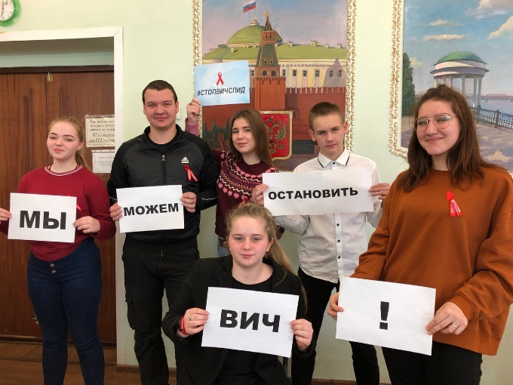
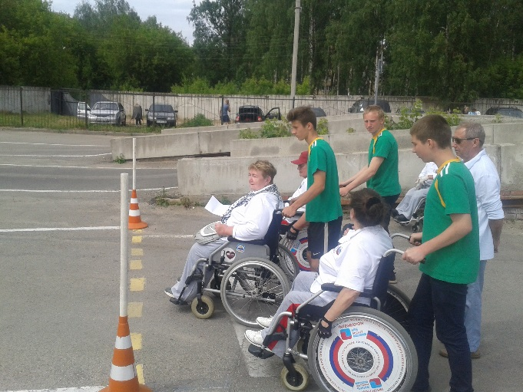
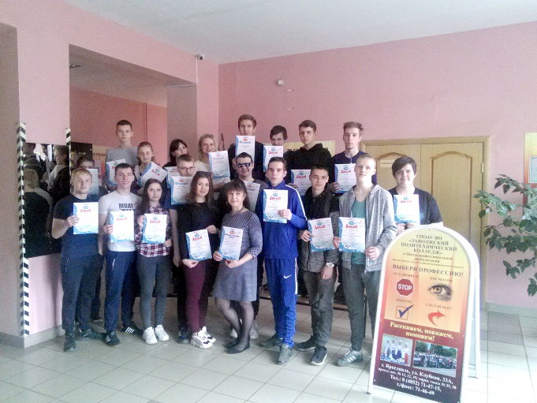
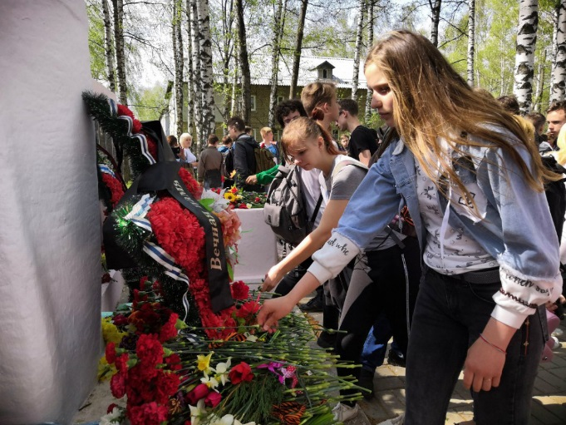
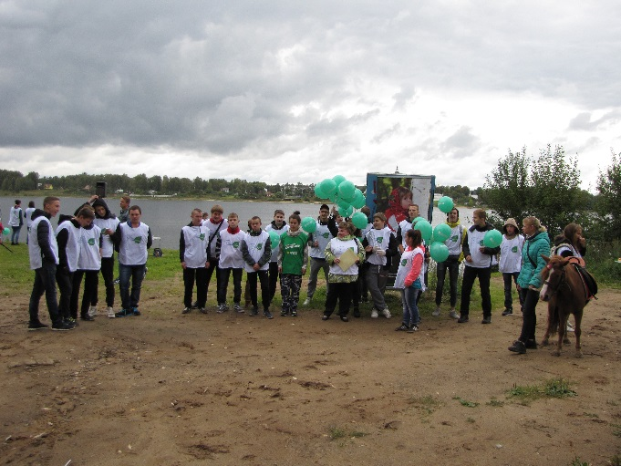
Создание условий для воспитания гармонично развитой и социально ответственной личности
Результаты 2019 года
Количество обучающихся, осваивающих ДОО в Колледже – 100 чел. (17%)
Количество программ ДОО – 5:
«Стимул»
«Школа лидера»
«Занимательная кулинария»
«Виртуальное вождение автомобиля»
ОФП
Доля обучающихся, участвующих в олимпиадном движении по средствам сети Интернет (Всероссийские олимпиады) - 51 чел. (10%)
Количество обучающихся - волонтёров -55 чел. (10%)
Количество социальных акций – 24
Освоение
Доля выпускников, участвовавших в выполнении Всероссийского физкультурно-спортивного комплекса «Готов к труду и обороне» - 14%
Доля выпускников очной формы обучения, выпущенных из ПОО со значком ГТО – 7%

Slide 9
Проблемы реализации программы модернизации
Заволжского политехнического колледжа
Программа модернизации ГПОАУ ЯО Заволжского политехнического колледжа не утверждена Учредителем в рамках развития системы образования Ярославской области;
Содержание программы модернизации не прошло оценочных процедур;
Реализация программы модернизации не обеспечена дополнительным целевым финансированием Ярославской области. Отдельные мероприятия программы не могут быть обеспечены финансированием выполнения государственного задания;
Роль профессиональных образовательных организаций в реализации Национального проекта «Образование» (кроме проекта «Молодые профессионалы») чётко не определена;
Индикаторы результатов реализации Национального проекта не адаптированы к педагогическим системам профессиональных образовательных организаций, отражают результат на федеральном уровне;
Индикаторы результатов программы модернизации Колледжа субъективны;
Единые методики расчёта индикаторов отсутствуют.
Освоение
Освоение
Информальные формы обучения:
Обучение через профессиональное общение по проблемам важным для отраслевой группы

Slide 10
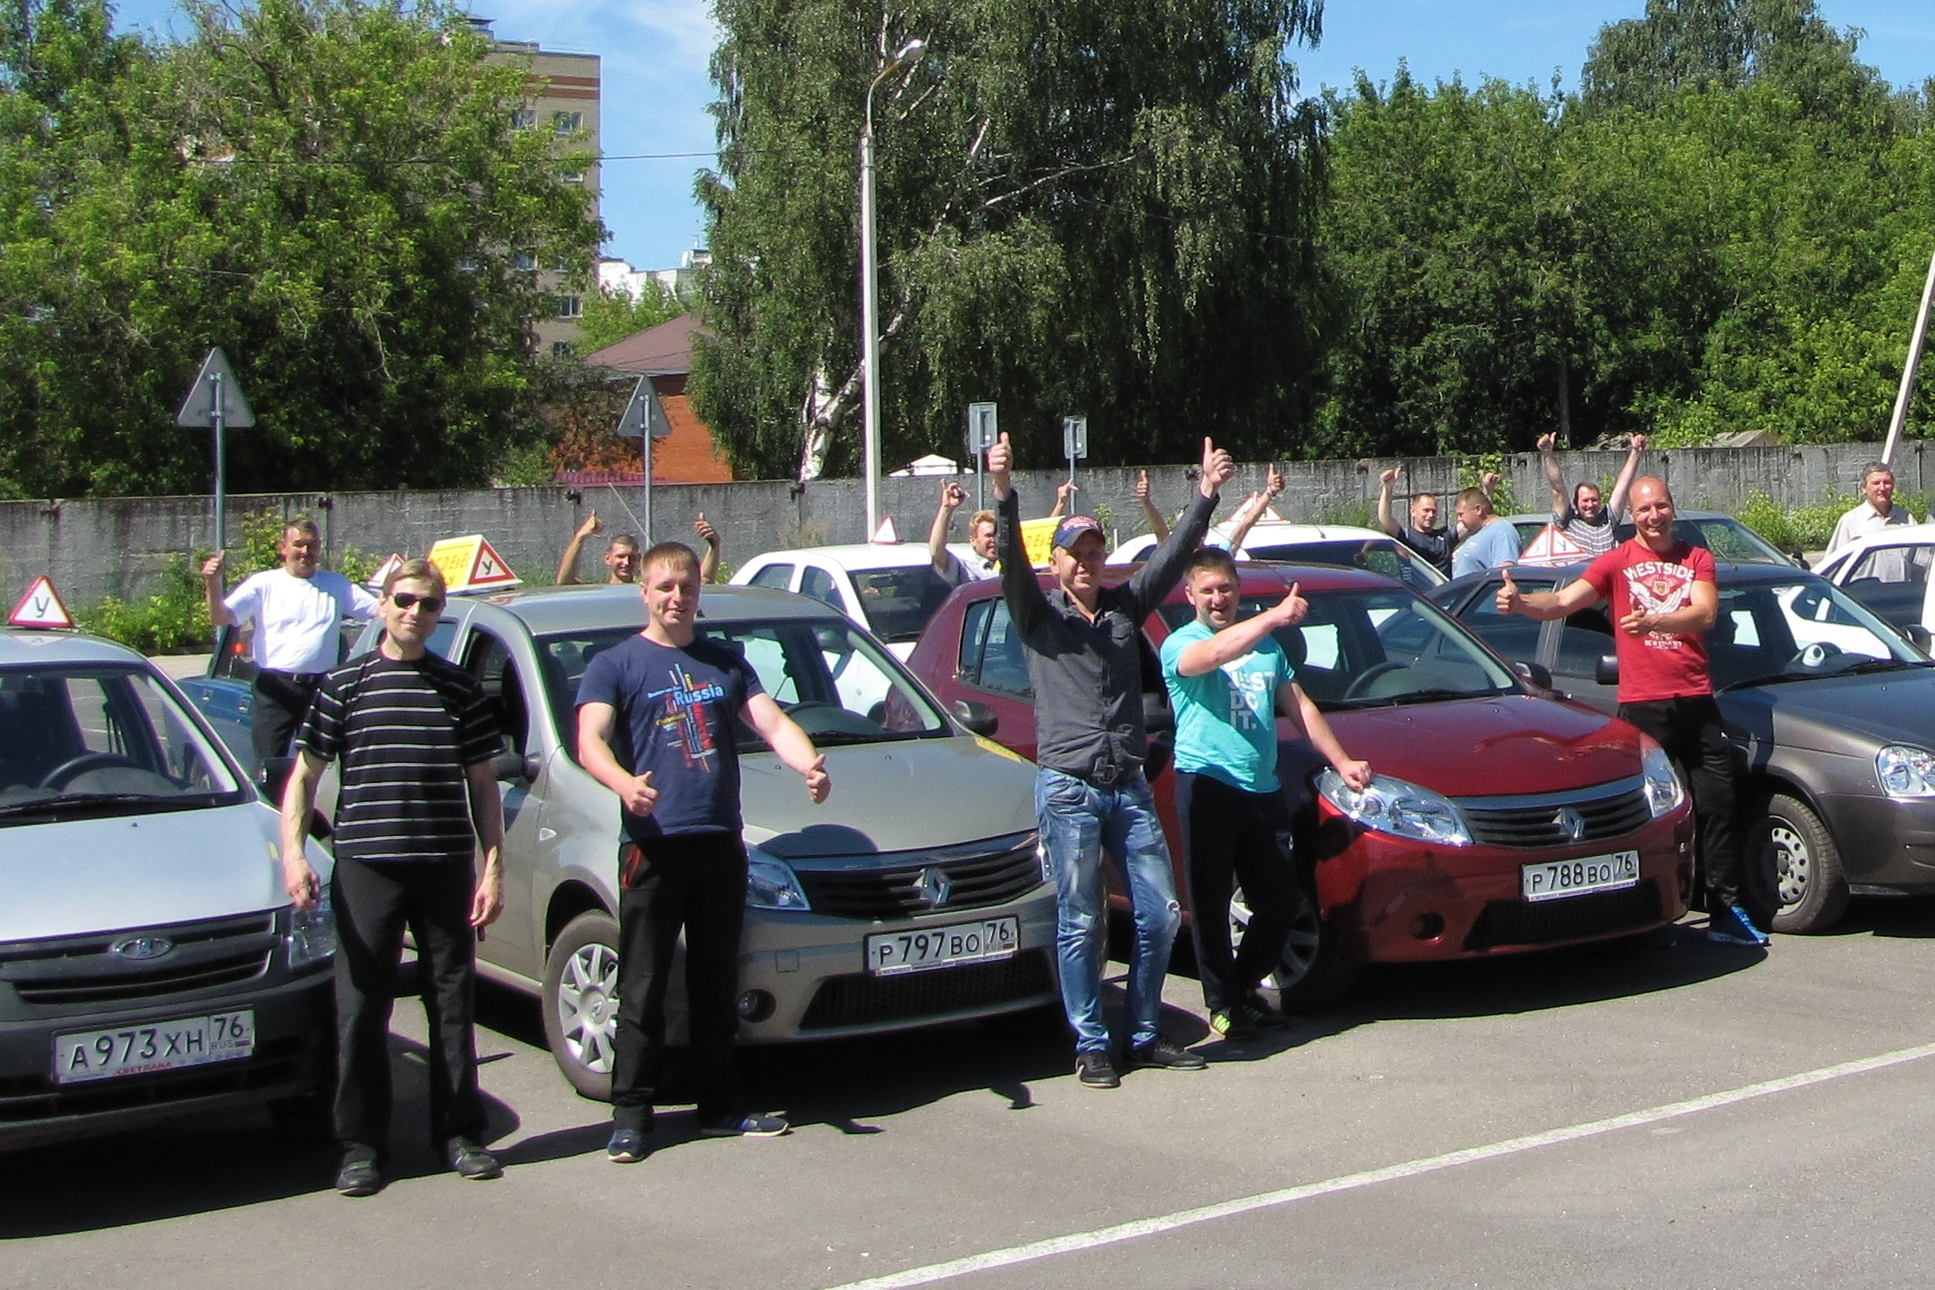
Благодарю за внимание
Государственное профессиональное образовательное автономное учреждение Ярославской области
Заволжский политехнический колледж
Контактная информация:
Россия г. Ярославль, ул. Клубная, 33 а
Тел.: +7 (4852) 71-46-49
Сайт: http://zavpk.edu.yar.ru
E-mail: zavpk@yandex.ru

